Slide 1
プロジェクト演習Ⅱ インタラクティブゲーム制作 イントロダクション2
第1回
はじめての3Dプログラミング
セットアップ編

Slide 2
今日の内容
スケジュール説明
Visual Studio の準備
FK Toolkit の準備
ビルドが通れば今日はOK

Slide 3
スケジュール(前半)
10/5
はじめての3Dプログラミング・セットアップ
10/12
はじめての3Dプログラミング・3次元的お絵かき
10/19
はじめての3Dプログラミング・動かしちゃうぞ
10/26
はじめての3Dプログラミング・跳んじゃうぞ
11/2
はじめての3Dプログラミング・すごい、星がいっぱいだ
11/9
はじめての3Dプログラミング・ぶつかって、乗っかって

Slide 4
スケジュール(後半)
11/16
三上先生による「企画作りとは」
11/30
せめて、ゲームらしく・鳴らしちゃうぞ
12/7
企画プレゼンテーション
12/14
もっと、ゲームらしく・やっぱり2次元もいいよね
12/21
さらに、ゲームらしく・効率よく、わかりやすく
1/11
発表

Slide 5
開発環境の準備
ゲーム開発ではC++という言語を使う
学部で教えるのはJava言語
学部の授業で登場するのは2年次後期
Javaで使うEclipseに相当するものが必要
MicrosoftのVisual Studioという製品を使う
既に入っている人は不要
2008か2010のProfessionalかExpressが必要

Slide 6
授業資料などを 公開していくサイト
http://www.teu.ac.jp/aqua/~rita/gp-prog/
今後配布物はここを通して配布します

Slide 7
注意事項
Cドライブに結構な空きが必要です
占有するのは1GB程度ですが、一時的には 4GB程度使うかもしれません
Cがパンパンなのはよろしくないので、 できるだけ空けるようにしましょう

Slide 8
ダウンロードするもの
Visual C++ 2010 Express Edition
Eclipse的なもの
授業ページからのリンクを参照
FK ToolKit
3Dでぐりぐりするものを作るための道具箱
授業ページからのリンクを参照

Slide 9
セットアップ手順(1)
「Webインストーラ」をクリックする
”vcsetup.exe”がダウンロードされるので、そのまま実行
基本的には「次へ」とか「OK」とか 「同意」を選択していけば完了する
インストール先は変更しないこと
“SQL～”のチェックは外すことを推奨
不要なモノなので容量が節約できます

Slide 10
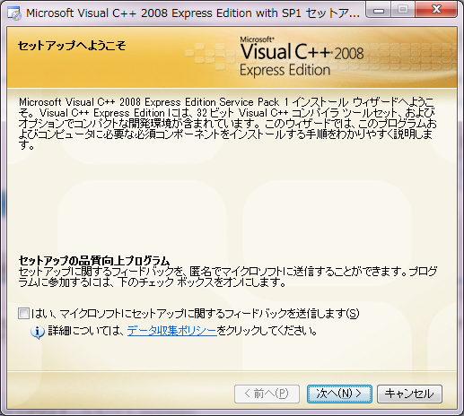
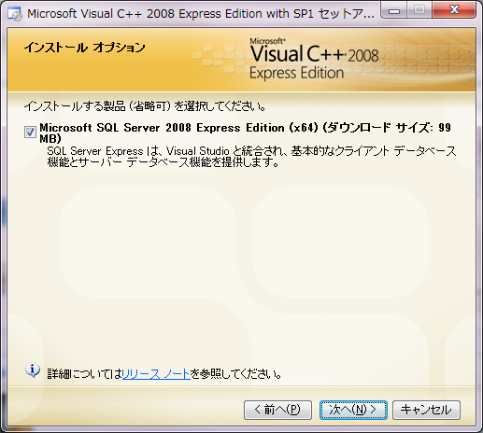
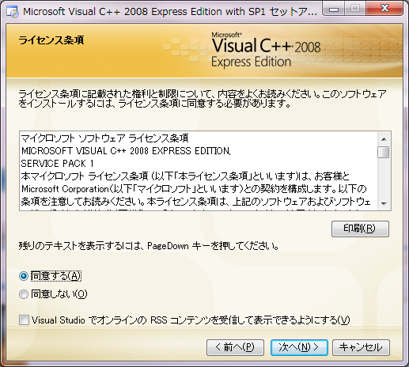
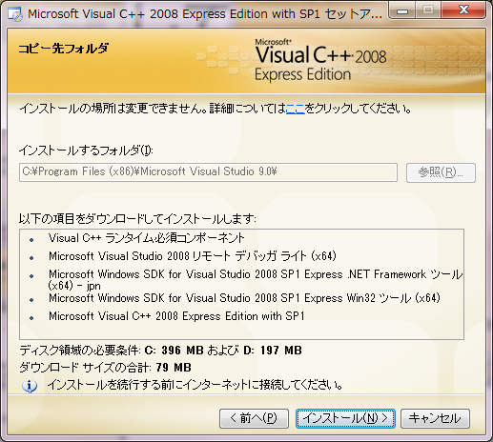
①
③
ここのチェックを外すと容量節約
②
④

Slide 11
セットアップ手順(2)
“FK_VC10_2_8_9_3.exe”を実行
後はひたすら次へとかOKとか同意とか
インストール先は変えてもよいが、 そのままの方が混乱しなくてよいかも
引き続き、ビルドが通るかの実験に移る

Slide 12
今週のプロジェクト
授業資料ページからダウンロードします
落としたZipファイルを解凍して、出てきたフォルダを好きなところに配置
本来は毎回「新規作成→プロジェクト」で作るのですが、色々サンプルなどを含めることが多いので、とりあえずこういう形で進めます

Slide 13
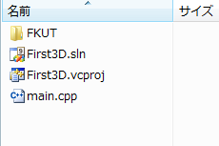
中身
First3D.sln
これを開くとVisual Studioが起動します
First3D.vcproj
こっちでも開きます
main.cpp
Visual Studio上で 読み書きする プログラム本体です
FKUT
ないしょ☆

Slide 14
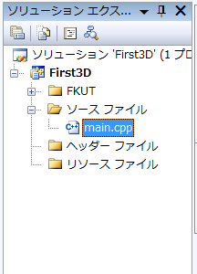
とりあえず開いてみよう
ソリューション エクスプローラー → First3D → ソース ファイル →main.cpp
C++のプログラムで主に書くのは cppファイル
hファイルもそのうち書きます

Slide 15
早速動かそう
プロジェクトを開いたらF7キーでビルド
コンパイルと意味は(だいたい)一緒です
うまくいったようなら、Ctrl+F5で実行
黄色いブロックと赤い丸が表示されればOK

Slide 17
FKセットアップ時にうまく設定が追加できなかった場合
ツール→オプション
プロジェクトおよびソリューション→VC++ディレクトリ
「インクルードファイル」と 「ライブラリファイル」に対して ”C:\FK_VC08”を追加する

Slide 18
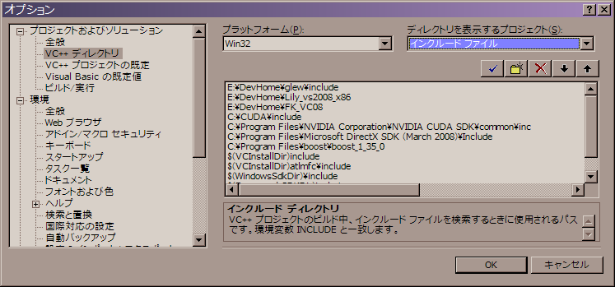
1回やればOKな設定画面

Slide 19
プロジェクトの作り方
ファイル→新規作成→プロジェクト
VisualC++→FK→FK ToolKit Project
プロジェクト名に名前を入力して「OK」
次の画面では「生成するソースファイルの 選択」で「動作確認用サンプル」を選択
「Debug」を「Release」に変更
EclipseといいVSといい、横文字ばっかりでてくるけどめげないでください

Slide 20
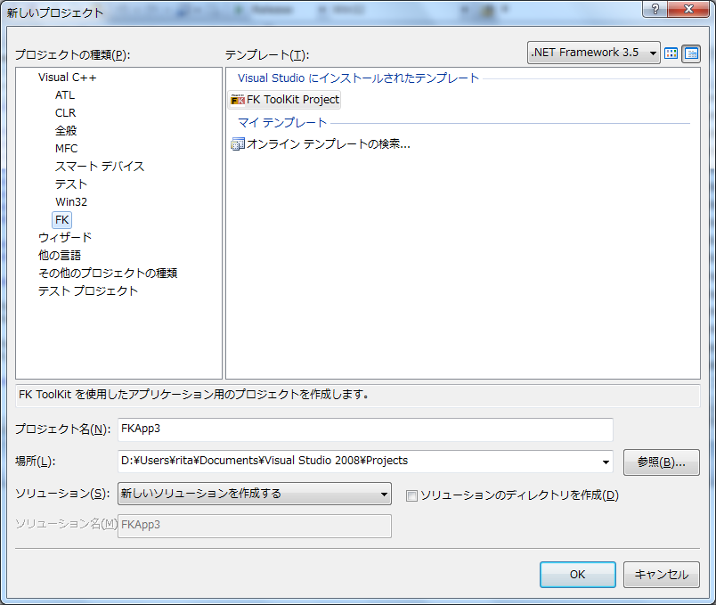
プロジェクト作成画面(1)
ここをチェックすると
フォルダ階層が無駄に
深くなるので注意

Slide 21
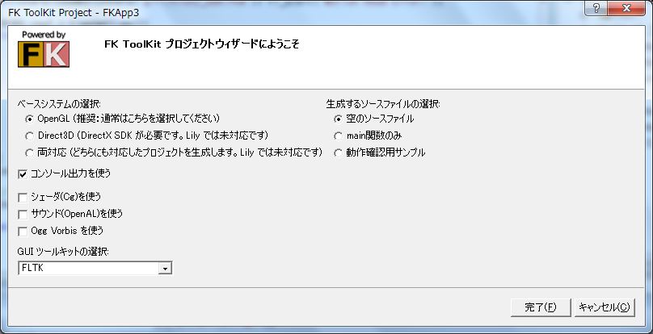
プロジェクト作成画面(2)
用途に応じて使い分けます。
今日は動作確認をします。
今後音を使う場合には
チェックを入れます。

